Slide 1
KIRIKKALE ÜNİVERSİTESİ
TEKNOLOJİ GELİŞTİRME BÖLGESİ YÖNETİMİ A.Ş.
(KIRIKKALE TEKNOPARK)

Slide 2
AR-GE POTANSİYELİ
Toplam faal firma sayısı | 47
Yerli firma sayısı | 47
Yabancı firma sayısı | 0
Kuluçka firma sayısı | 2
Ön Kuluçka firma sayısı | 0
Öğretim elemanlarının kurduğu veya ortak olduğu firma sayısı | 14
Öğretim elemanlarının danışman olarak çalıştığı firma sayısı | 14

Slide 3
ORTAKLIK DURUMU
PAY SAHİBİNİN ADI, SOYADI/UNVANI | HİSSE ADEDİ | SERMAYE TUTARI (TL)
1-KIRIKKALE ÜNİVERSİTESİ | 530 | 530.000,00
2-MAKİNA VE KİMYA ENDÜSTRİSİ KURUMU | 170 | 170.000,00
3-SAVUNMA SANAYİ BAŞKANLIĞI | 100 | 100.000,00
4-TÜBİTAK BAŞKANLIĞI | 100 | 100.000,00
5-GAZİ ÜNİVERSİTESİ | 50 | 50.000,00
6-KIRIKKALE TİCARET VE SANAYİ ODASI | 50 | 50.000,00

Slide 4
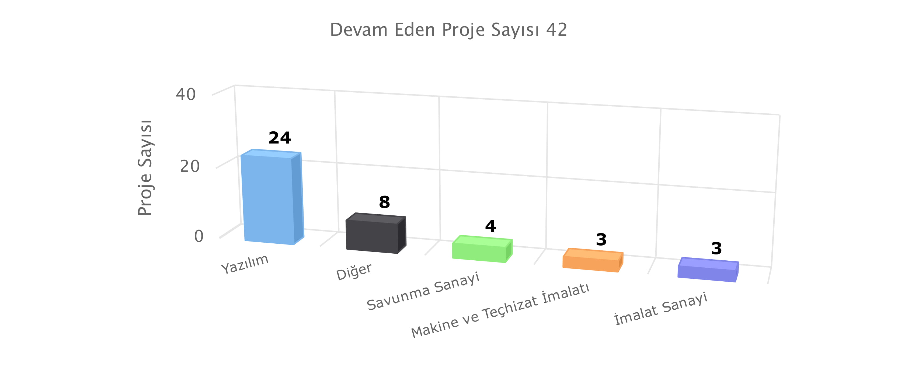

Slide 5
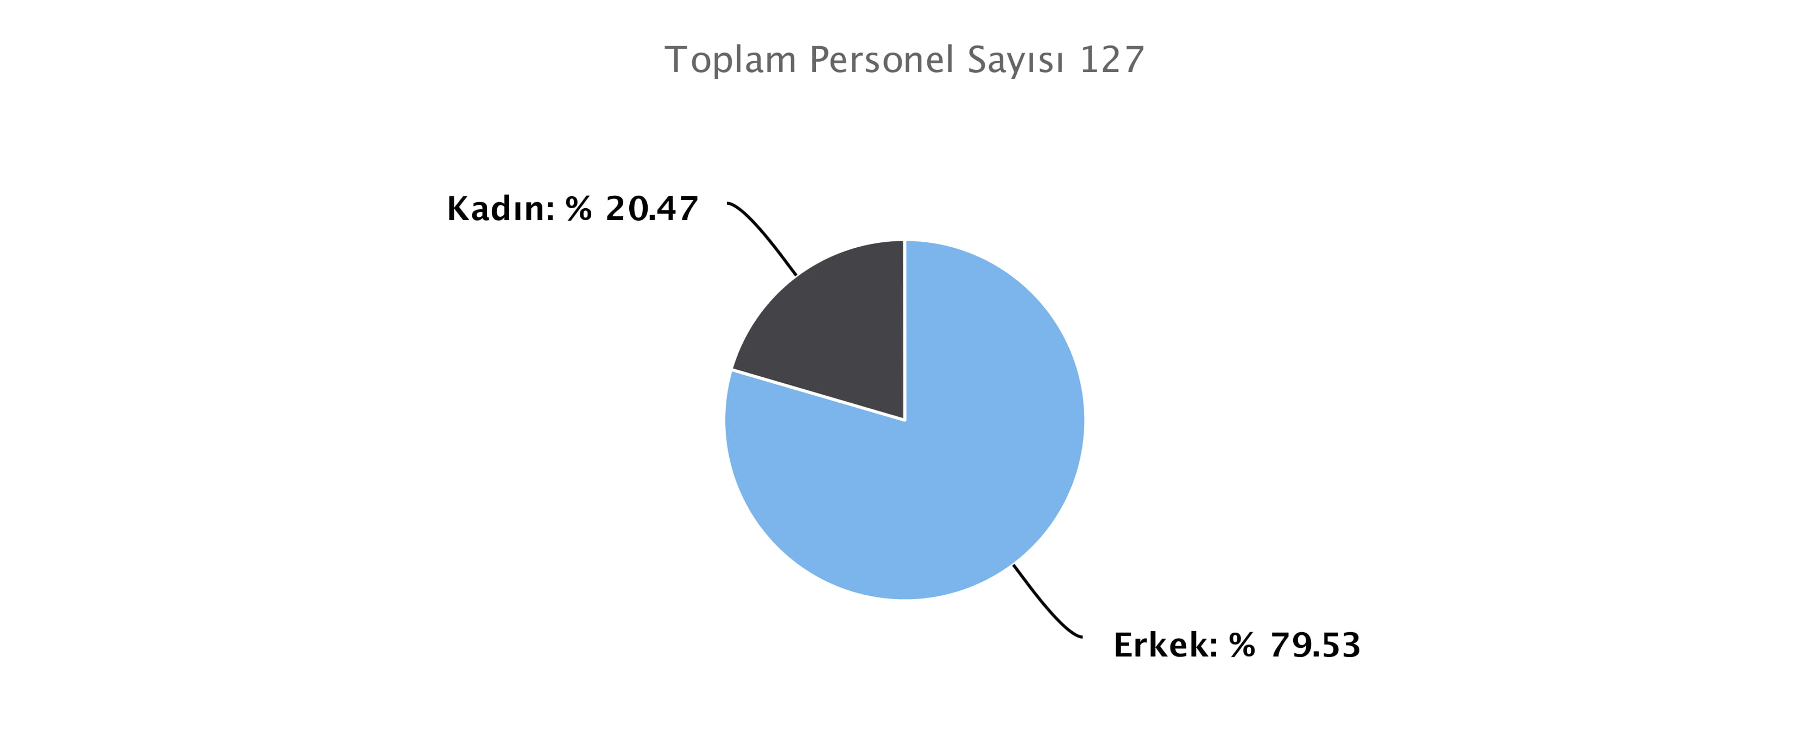

Slide 6
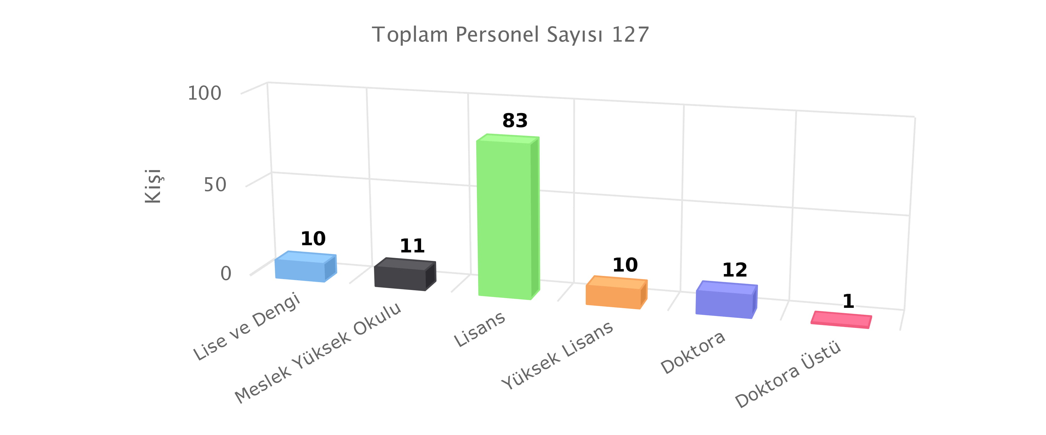

Slide 7
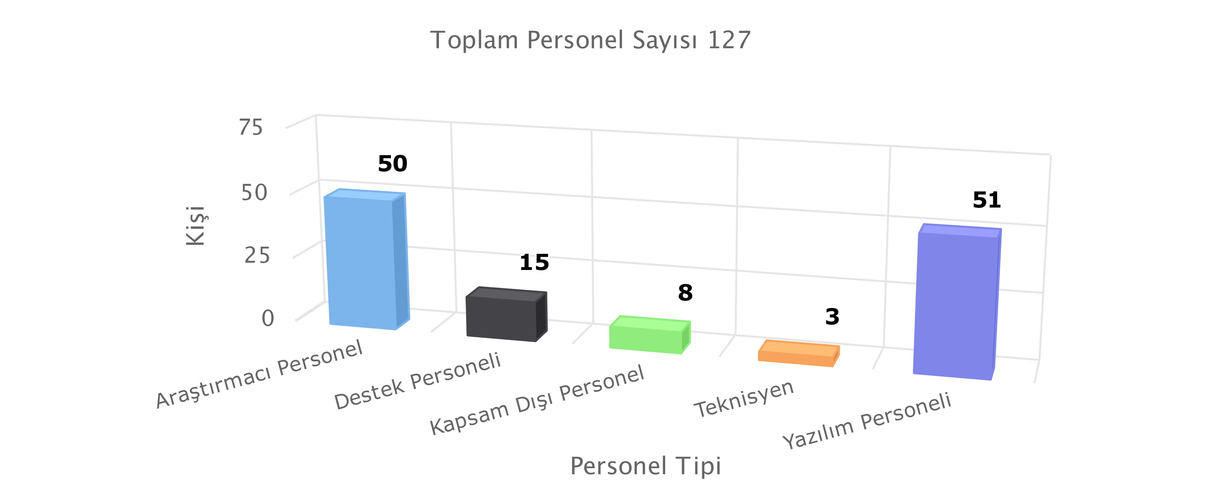

Slide 8
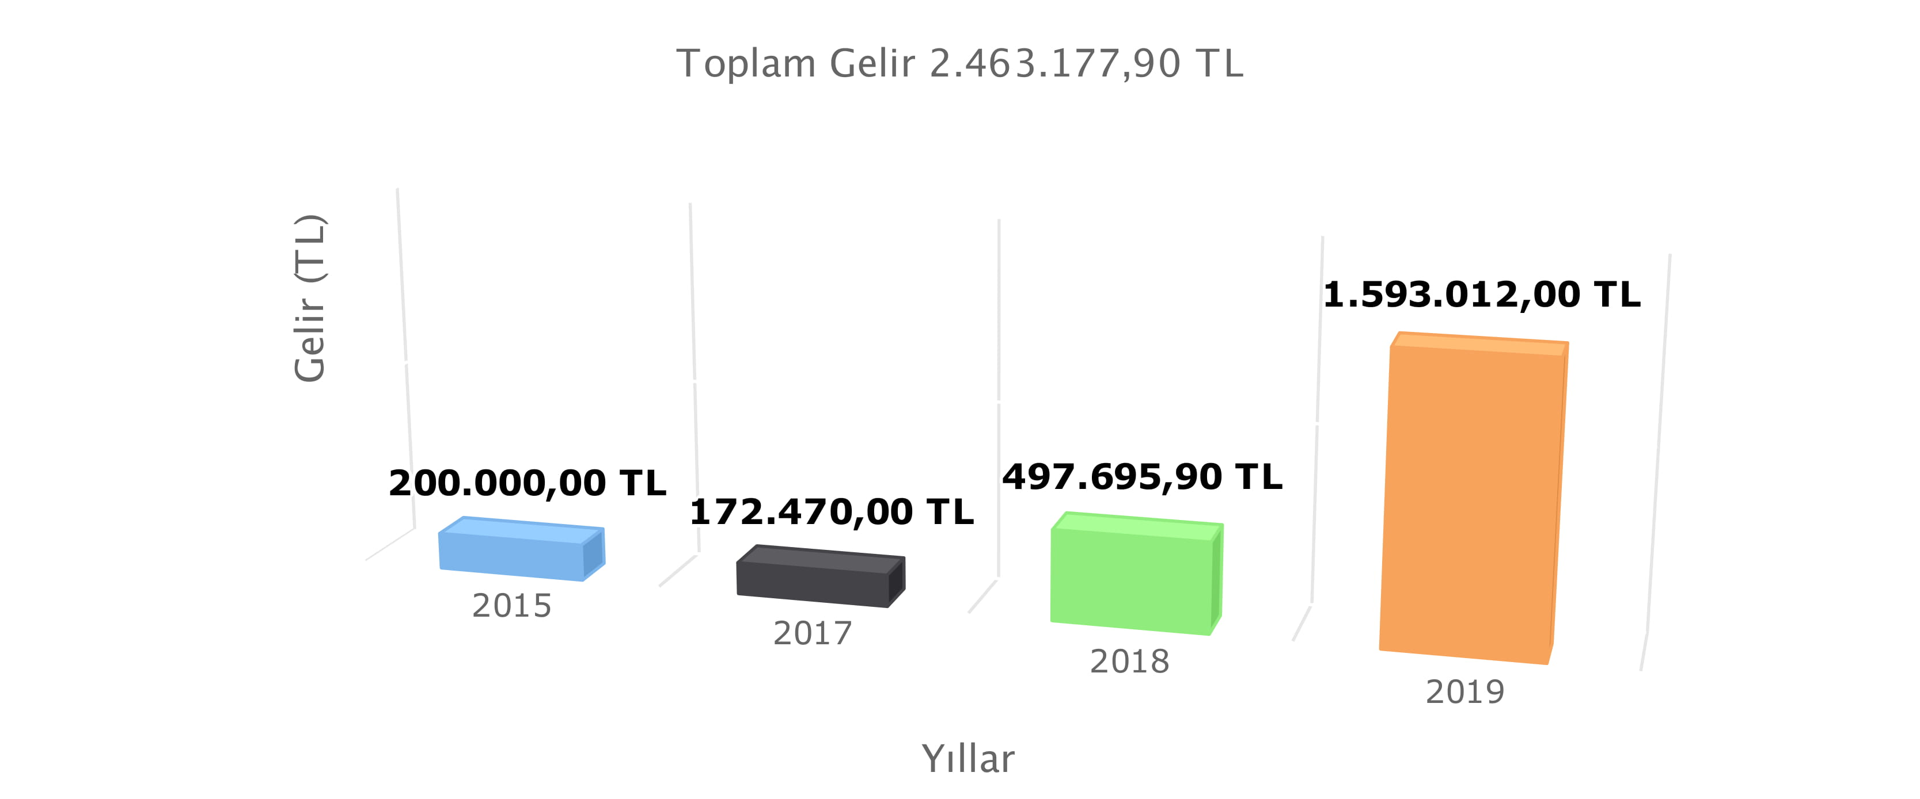

Slide 9
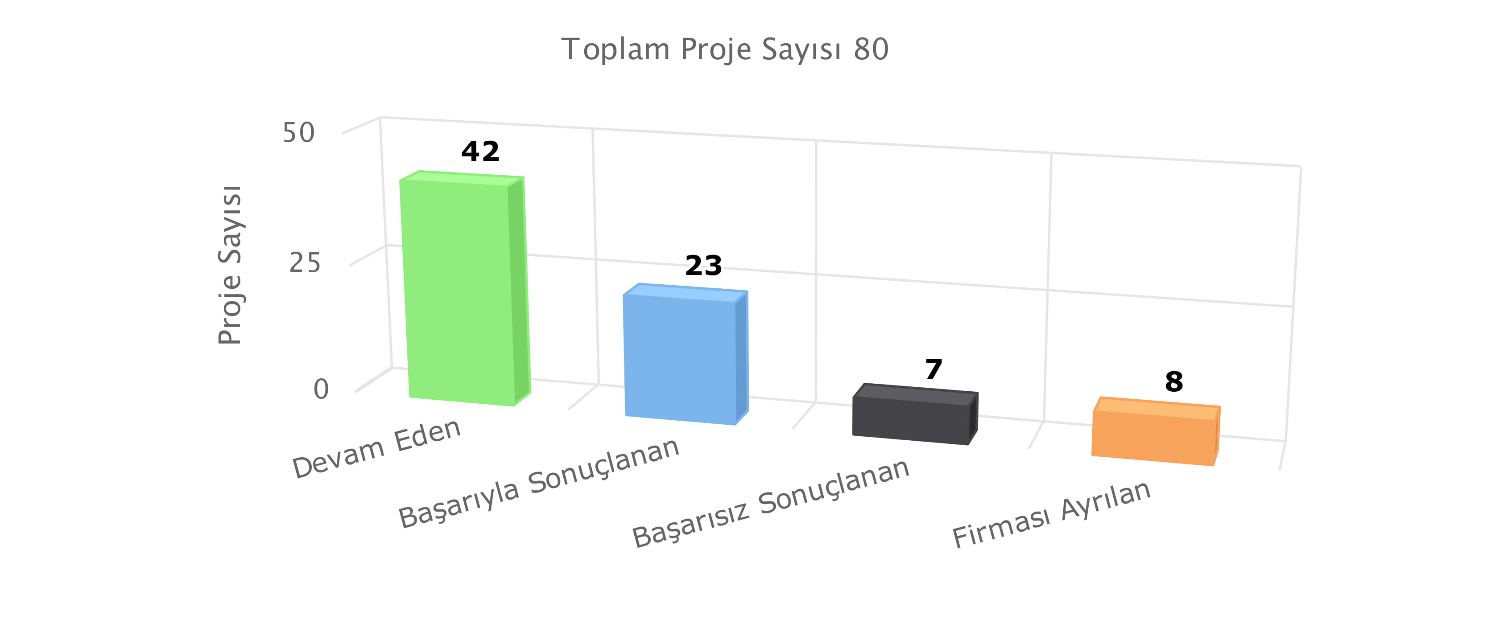

Slide 10
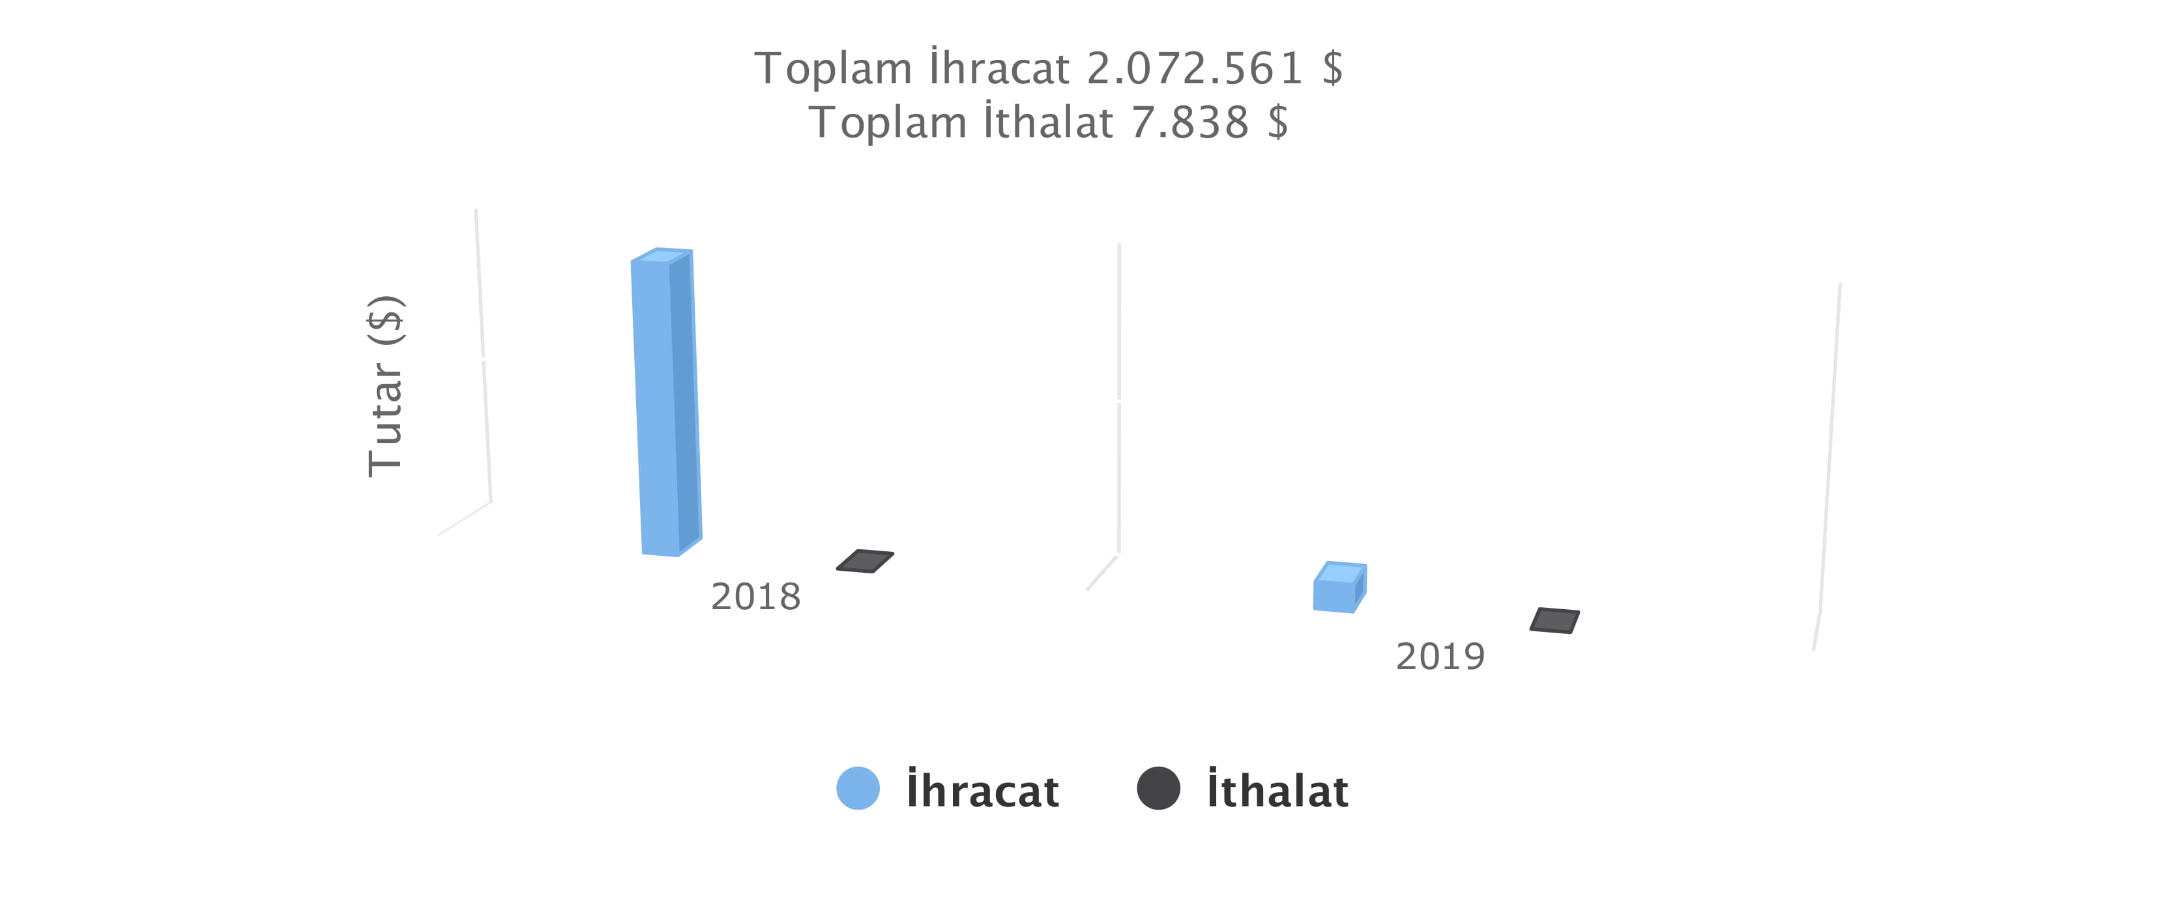

Slide 11
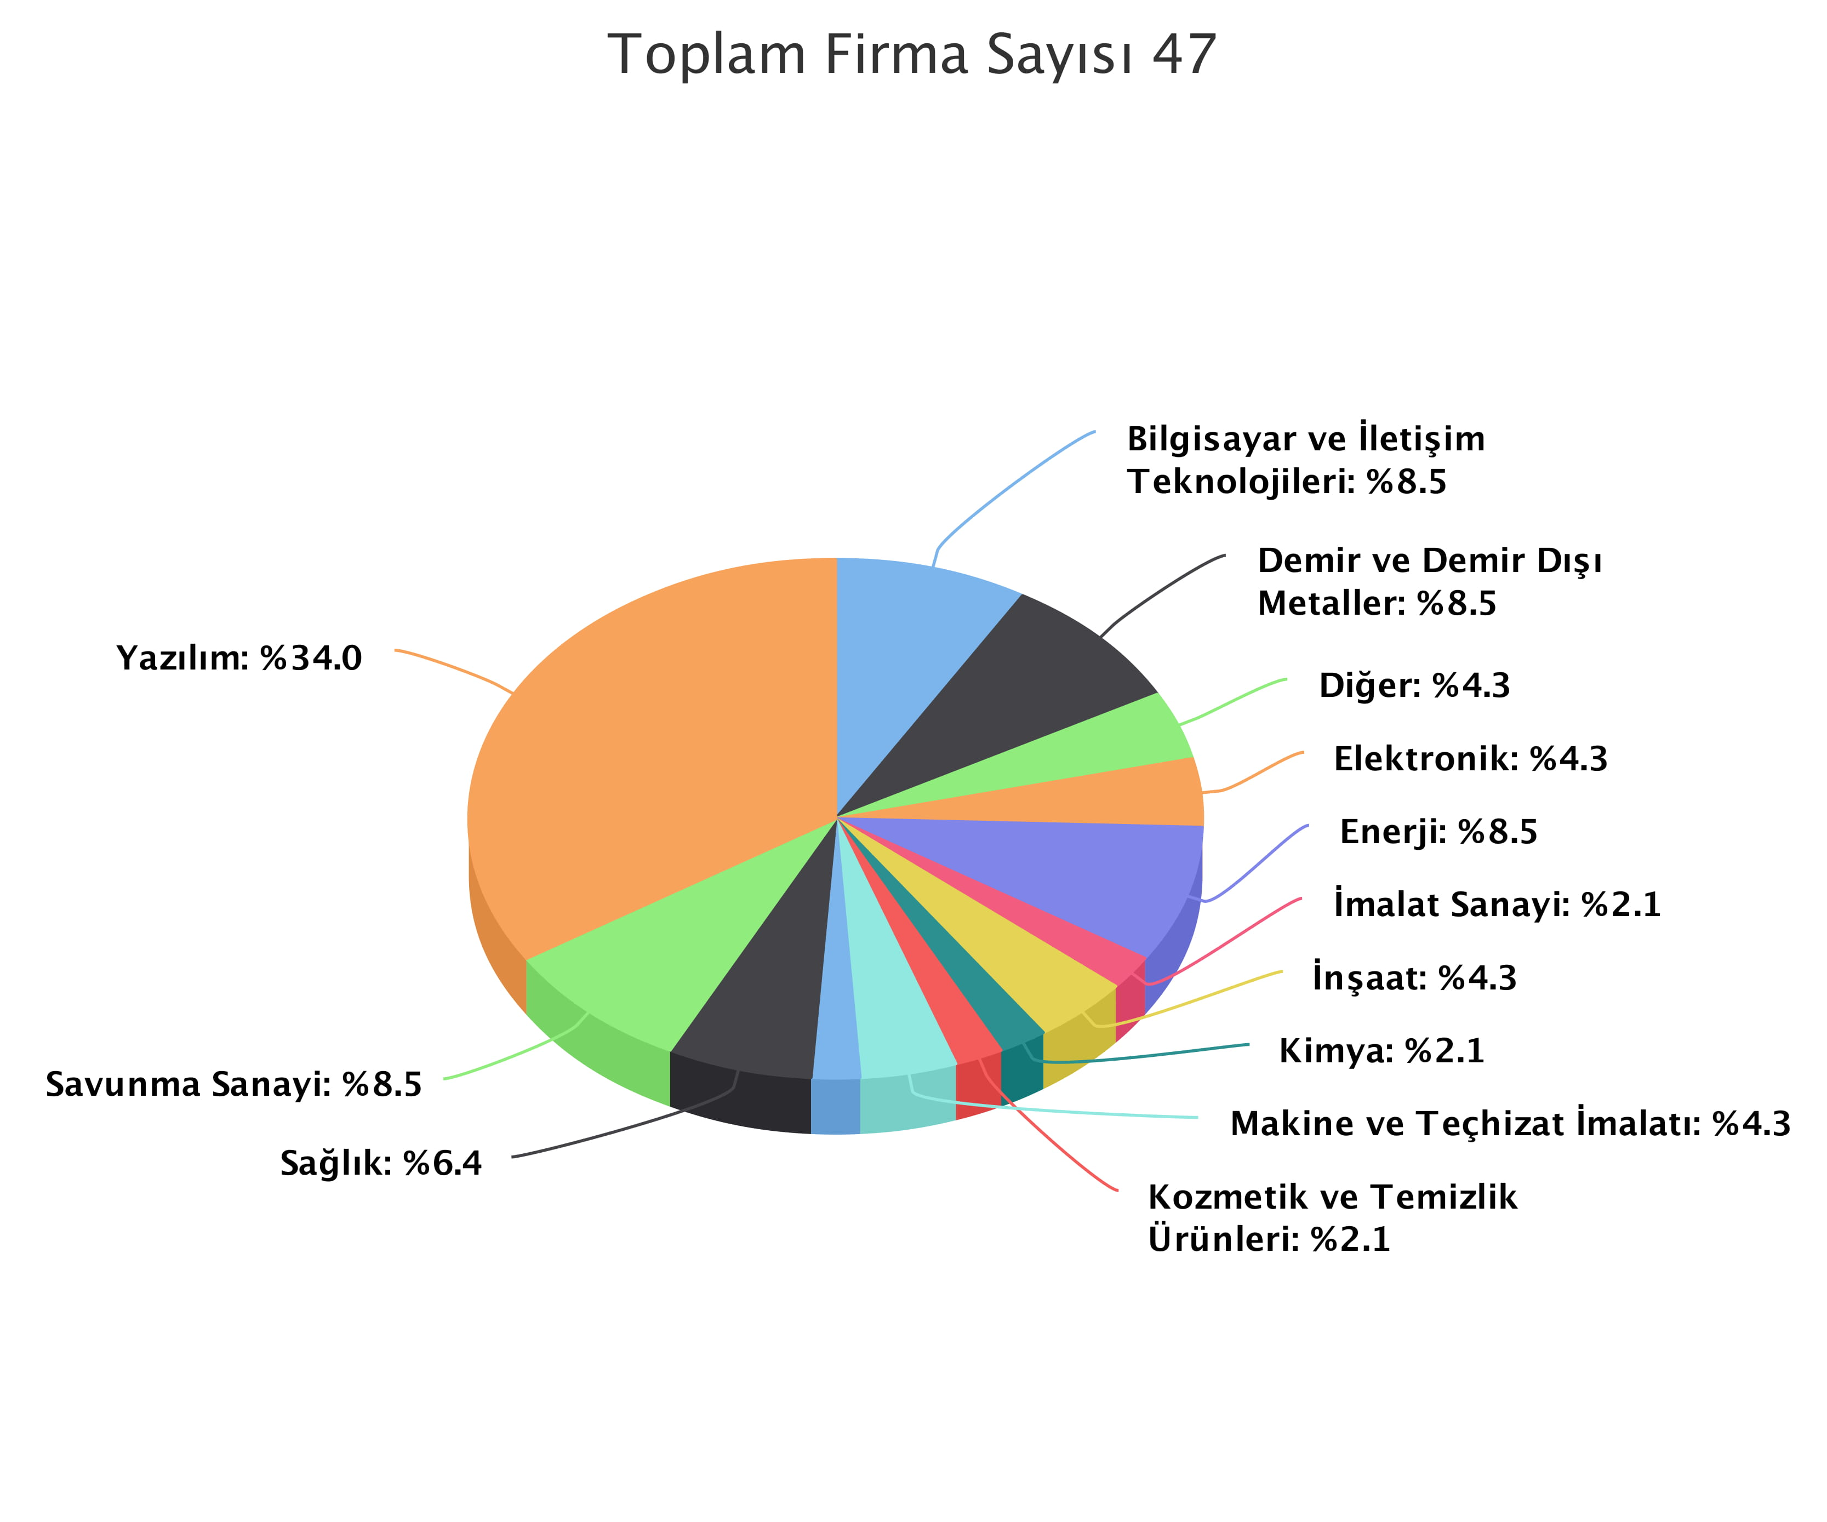

Slide 12
KİRALANABİLİR ALAN BİLGİSİ
OFİS DAĞILIM LİSTESİ |  | ADET | M2 | KİRALANABİLİR ALAN MEVCUT DURUMU
1. Ar-Ge | Yönetim ofisi | 5 | 180 | DURUM | ADET | M2 | % | GENEL %
 | Toplantı Salonu | 2 | 66 | Dolu | 47 | 1586 | 90 | 0
 | Konferans Salonu | 1 | 84 | Boş | 6 | 420 | 10 | 0
 | Ar-Ge Ofisi | 50 | 2006
Toplam |  | 58 | 2336 | Toplam | 50 | 2006 | 100,0% | 85,9%
2. Ar-Ge | Simülasyon Merkezi | 11 | 149 | Dolu | 0 | 0 | 0,0% | 0,0%
 | Kuluçka Merkezi | 13 | 182 | Boş | 24 | 330 | 100,0% | 14,1%
Toplam |  | 24 | 331 | Toplam | 24 | 330 | 100,0% | 14,1%
Genel Toplam |  | 82 | 2667 | G.Toplam | 74 | 2336 |  | 100,0%

Slide 13
TEŞEKKÜRLER…
Kırıkkale Üniversitesi Teknoloji Geliştirme Bölgesi Yönetimi A.Ş.
Yenişehir Mah. Farabi Cad. 1. Ar-Ge Binası Kat:1 No: 30/44 Yahşihan/Ankara
İş: 0318 357 33 33 Faks: 0318 357 33 38 Gsm: 0555 088 08 70
info@kirikkaleteknopark.com
www.kirikkaleteknopark.com

